Slide 1
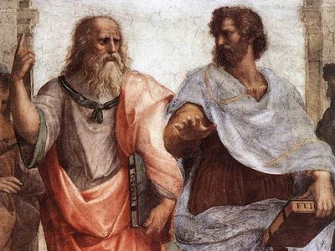
УВОД У ФИЛОЗОФИЈУ
Увођење у филозофију може се схватити као позив:
Дођи да умујемо заједно.
“Филозофија је пре свега и најпре постављање питања”.
Карел Косик

Slide 2
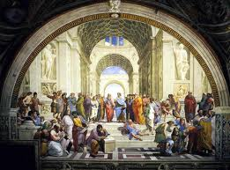
Прво питање које се поставља у филозофији јесте:
Ко смо и чему?
Ово питање је било актуално у старим временима, а
остало је интересантно и до данас.
Суштина филозофије је мишљење, самосвест, на то се односе златна слова на Аполонском храму:
Упознај себе!
Филозофи су људи који теже истини и правом знању, покушавају да одгонетну
шта је истина?

Slide 3
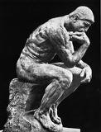
Успињући се до истине, питају се шта је доброта и лепота.
Које су основне, непроменљиве вредности?
Питање о смислу људског постојања обједињује и сва остала филозофска питања.
Људски дух се развија, индивидуално и историјски.
Филозофија је
рационално и критичко
разумевање и вредновање
света и човека.

Slide 4
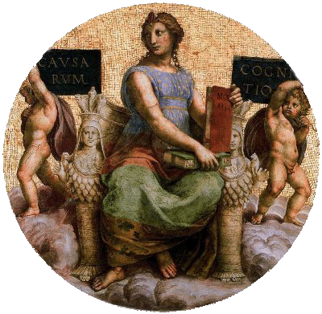
“Чуђење је извор филозофије.”
Платон, Теетет
Резултат филозофског чуђења је нешто ново, увид да оно што нам изгледа познато, не мора бити и сазнато по његовој суштини.
Где се данас изгубила моћ чуђења?
Зашто нам је све постало саморазумљиво, да ли је све баш тако јасно како се чини?

Slide 5
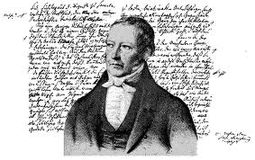
Читајући и проучавајући филозофска дела, ми започињемо разговор са нашим прецима који су стварали свет и културу
у којој ми данас живимо.
Неисцрпан је и увек актуалан тај разговор.

